Slide 1
Komponentenorientierte Softwareentwicklung an einem Beispiel
Patrick Grawehr

Slide 2
Übersicht
Erklärung einiger Komponenten eines generischen Softwaresystems
Einsatz dieser Funktionen in einem konkreten Projekt
Komplexe Datenstrukturen
Demonstration

Slide 3

Beschreibung
Seit einiger Zeit arbeite ich an einer Spiel-Engine mit dem Namen „Golgotha“.
Da diese als professionelles Projekt begonnen wurde, kann daran der Aufbau eines grossen Softwaresystems nachvollzogen werden
FÜR WEITERE INFOS...
Der gesamte Quelltext mit allen nötigen Dateien findet sich zur Zeit hier: http://qb4ll.vipnet.ro/golg/golgotha.htm

Slide 4
Fakten
Echte 6DOF Landscape- und Polygon-Engine
2D-Zeichnungsunterstützung
Integriertes GUI-Subsystem
Eingebauter LISP-Parser
Landschafts- und Modeleditor vorhanden
190‘000 Zeilen Quelltext in mehr als 700 Dateien
Insgesamt über 1GB Daten in 23‘000 Dateien

Slide 5
Vor- und Nachteile
Stärken
  Platformunabhängig: Windows, Linux, Sun, SGI, sogar PS2 o.ä möglich.
  Extrem schnell (mehrere 100 aktive Objekte ohne wesentlichen Performanceverlust)
  Einfach erweiterbar
Schwächen
  Im Kern relativ alt (~1998), dadurch Grafik nicht mehr überall state-of-the-art.
  Wegen des grossen Umfangs ohne entsprechende Tools kaum zu verwalten.
  Schlecht dokumentiert

Slide 6
Technologien
Ringförmiger Aufbau der Module
  Vergleichbar mit dem Aufbau eines Betriebssystems
Abstraktion der Betriebsystemfunktionen
  Nur wenige Funktionen müssen angepasst werden
Keine „undurchsichtigen“ externen Bibliotheken
  Dadurch kann jede Funktion individualisiert werden

Slide 7
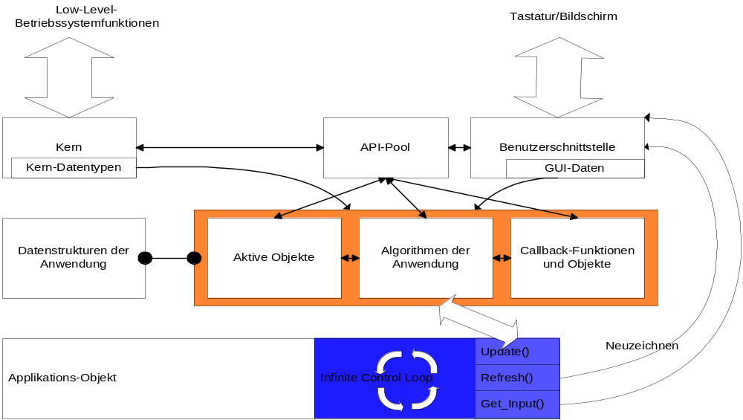
Modulstruktur eines Softwaresystems

Slide 8
Aufgaben des Kerns
Datei-I/O
Netzwerk-I/O
Thread- bzw. Prozessverwaltung
Synchronisation / Zeitverwaltung
Die Komponenten verwalten
Meldungen zwischen den Komponenten verteilen
Initialisierung / Abschluss

Slide 9
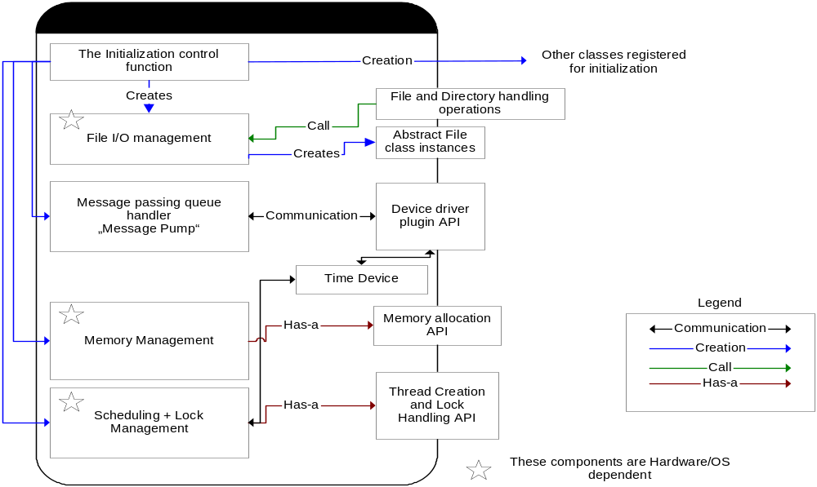
Der Kern („core“)

Slide 10
Abstraktion – Ein Beispiel
class i4_file_class
{
public:
virtual w32 read (void *buffer, w32 size) = 0;
virtual w32 write(const void *buffer, w32 size) = 0;
virtual w32 seek (w32 offset) = 0;
virtual w32 size () = 0;
virtual w32 tell () = 0;
i4_bool eof() { return tell()==size(); }
Nice Read Methods
w8 read_8 ();
w16 read_16 (); // loads and converts to LSB (intel-format)
w32 read_32 ();
// Nice Write Methods
w32 write_8 (w8 num);
w32 write_16 (w16 num);
w32 write_32 (w32 num); //always writes in intel-format
virtual ~i4_file_class() {} //used to close the file
//... More functions ommited here ...
};

Slide 11
Die Factory-Funktionen
// open flags
enum { I4_READ=1,
I4_WRITE=2,
I4_APPEND=4,
I4_NO_BUFFER=8,
I4_SUPPORT_ASYNC=16 // this flag is needed if you intend to call async_read/write
};
// returns NULL if unable to open file
i4_file_class *i4_open(const i4_const_str &name, w32 flags=I4_READ);
// return i4_F on failure
i4_bool i4_unlink(const i4_const_str &name);
// returns i4_F if file does not exsist
i4_bool i4_get_status(const i4_const_str &filename,
i4_file_status_struct &return_stat);
// return i4_F on failure
i4_bool i4_mkdir(const i4_const_str &path);
i4_bool i4_rmdir(const i4_const_str &path);
i4_bool i4_chdir(const i4_const_str &path);

Slide 12
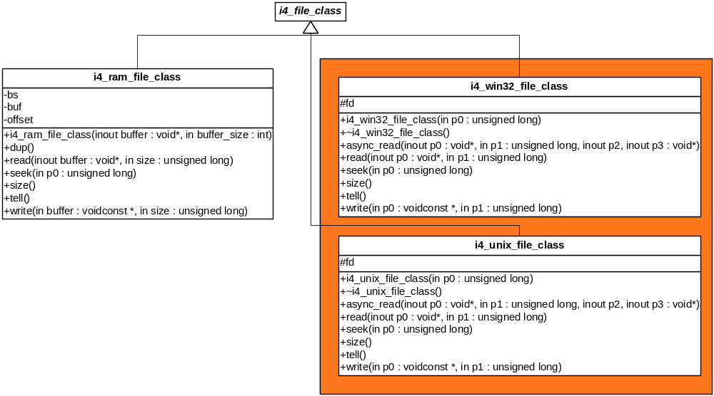
Was tatsächlich geschieht
Zur Compilezeit (oder optional auch erst zur Laufzeit) wird von den Factory-Funktionen entschieden welches Objekt generiert werden muss.

Slide 13
Aufgaben der Benutzerschnittstelle
Intuitive Darstellung von Informationen
„Gut aussehen“
Eingaben des Benutzers annehmen und an die Komponenten verteilen
Verwalten der verschiedenen Fenster und Knöpfe
Abstraktion der Betriebsystemfunktionen für die Darstellung
Abstraktion des 3D-Render-APIs der Hardware (also z.B. OpenGL oder DirectX)

Slide 14
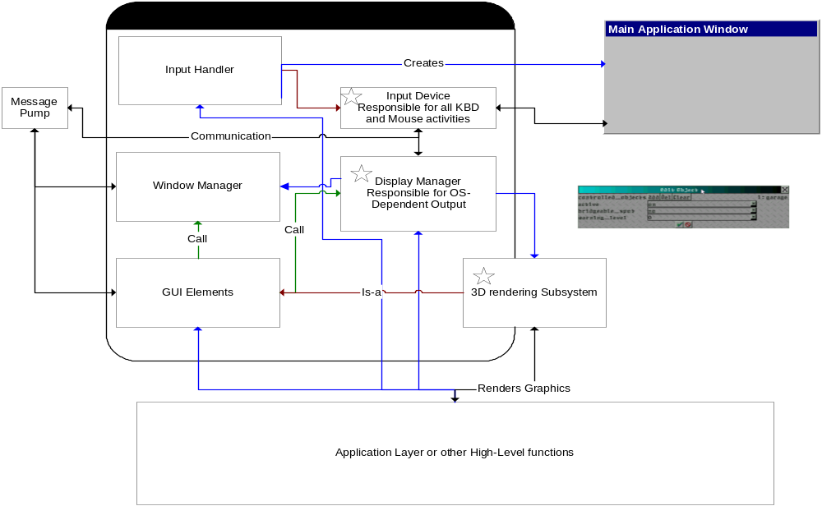
Aufbau der Benutzerschnittstelle

Slide 15
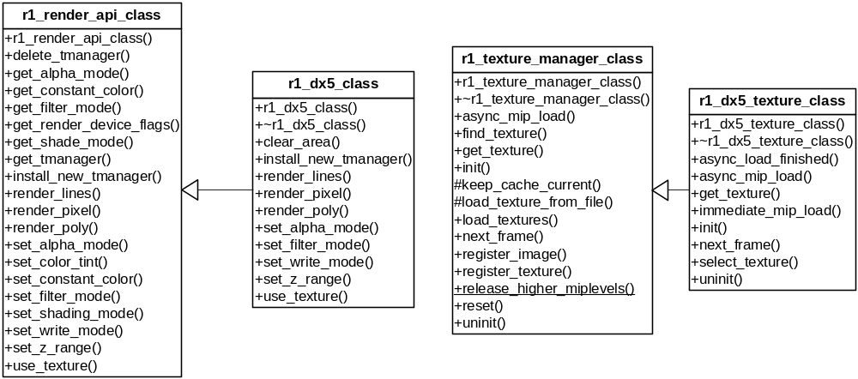
Der Renderer
Konvertiert ins Format der Schnittstelle und zeichnet dann.
(Bildschirm- koordinaten!)
Abstrakt
Definiere was die nach-folgenden Befehle bewirken
OS-abhängige Implementierung

Slide 16
Die Applikationslogik
In unserem Fall soll (vereinfacht) in jedem Zeitschritt folgendes geschehen:
Benutzereingaben verarbeiten
Die AI rechnen lassen (die Spielobjekte bewegen)
Ein neues Bild zeichnen

Slide 17
1. Benutzereingaben verarbeiten
Der erste Schritt wird bereits fast vollständig vom Kern bzw. vom GUI-Subsystem erledigt. Alles was zu tun bleibt, ist in jeder Iteration der Hauptschleife get_input() aufzurufen.

Slide 18
2. Die AI rechnen lassen
Auch dieser Schritt erweist sich bei der Wahl geeigneter Datenstrukturen und Abstraktionsmechanismen als ziemlich trivial: Es wird von jedem Objekt auf der Karte die think()- Methode aufgerufen

Slide 19
3. Ein neues Bild zeichnen
Mit jedem neuen Bild („Frame“) werden auch hier alle Objekte der Reihe nach durchgegangen und ihre draw()- Methode aufgerufen.
Wesentliche Unterschiede zum 2. Schritt:
  Nur für Objekte, die sichtbar sind
  So oft wie möglich im Gegensatz zu genau n mal pro Sekunde.
  Draw() darf daher den internen Zustand des Objektes nicht ändern.

Slide 20
Ein Objekt
class g1_object_class {
public:
float x,y,h;
virtual void think();
virtual void draw(g1_draw_context* context);
//...
}

Slide 21
Ein Objekt

Slide 22
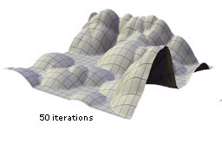
Die Karte
Grosses, zwei- dimensionales Array
Höheninformation
Informationen über Zellen
  Textur
  Passierbarkeit
  Objekte an einem Ort

Slide 23
Das Problem
Ein Objekt kann mehr als eine Zelle belegen
Mehrere Objekte können in einer Zelle liegen
Ein Objekt kann ein anderes referenzieren
Die Objekte werden dauernd verschoben
Die Nachbarschaft soll effizient bestimmt werden können
Ein Objekt soll gelöscht werden können

Slide 24
Lösungsansatz 1: Garbage Collector
Vorteile:
  Keine „dangling references“
  Einfaches Löschen von Objekten
  Auch viele Referenzen auf ein Objekt erhöhen den Verwaltungsaufwand nicht
Nachteile:
  Niemand weiss, wann das Objekt tatsächlich gelöscht wird
  Alle Referenzen auf ein Objekt zu finden ist auch nicht einfacher als ohne GC.
  Performance ⬇ und Speicherbedarf ⬆

Slide 25
Lösungsansatz 2: Smart Pointers
Als Smart-Pointer bezeichnet man einen Klassentyp, der gegen aussen aussieht wie ein normaler Zeigertyp, intern aber bei jeder Zuweisung zusätzliche Verwaltungsaufgaben erledigt.
In C++ kann das mittels Operator-Überschreibungen sehr elegant gelöst werden.

Slide 26
C++ Implementation

Slide 27
Analyse
Vorteile:
  Alle Referenzen auf ein Objekt sind jederzeit bekannt
  Ein Objekt kann problemlos gelöscht werden wenn alle Referenzen entfernt wurden
Nachteile:
  Komplexe Verwaltungsoperationen brauchen bei jeder Zuweisung Zeit
  Die Implementierung ist zunächst nicht trivial, die Anwendung jedoch schon

Slide 28
Demonstration
Vielleicht betrachtet ihr das nächste Spiel, das ihr in die Hände bekommt, mal aus etwas anderen Augen.
Modulare Strukturen zahlen sich auf jeder Stufe aus.
Das perfekte Ergebnis zu erreichen, ist sehr zeitaufwendig.

Slide 29
Projektziele
Entwicklung einer platformunabhängigen Programmierschnittstelle
Möglichst wenig Hardware- oder Betriebssystemabhängige Komponenten
Einsatz dieser Funktionen in einem konkreten Projekt

